Slide 1
Тема: Субкультуры Цель: Ознакомить с разнообразием субкультур
учениц 11-Б класса
Жилавской Екатерины
Нетеплюк Дарьи
Гончаренко Валерии

Slide 2
Рассматриваемые вопросы
Что такое субкультура?
Какая история создания?
Кто такие:
Анархо-панки
Панки
Хиппи
Хипстеры
Эмо
Готы, Киберготы
Скинхеды
Антифа
Straight Edge, Hardline
Гопники
Фрики

Slide 3
Субкультура (англ. sub — под и culture — культура) — группа людей объединяемых общей системой ценностей, моделью поведения и жизненного стиля отличающаяся от доминирующей культуры, к которой они принадлежат.

Slide 4
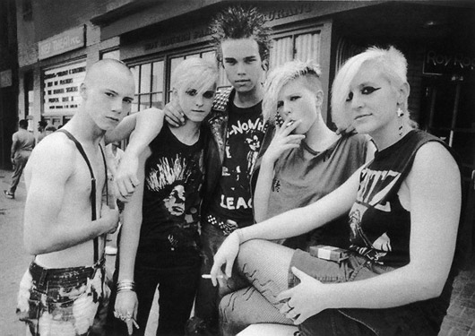
История
В 1950 году американский социолог Дэвид Риcмен в своих исследованиях вывел понятие субкультуры как группы людей, преднамеренно избирающих стиль и ценности, предпочитаемые меньшинством. Более тщательный анализ явления и понятия субкультуры провёл британский социолог и медиавед Дик Хэбдидж своей книге «Субкультура: значение стиля». По его мнению, субкультуры привлекают людей со схожими вкусами, которых не удовлетворяют общепринятые стандарты и ценности.

Slide 5
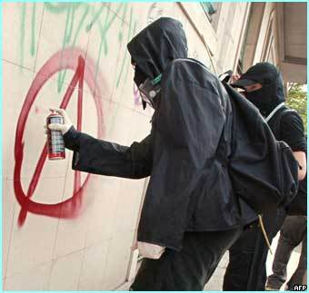
Анархо-панк
Анархо-панк — политически активная субкультура, сочетающая в себе идеологию анархизма, и элементы панка.
В Испании и Италии используют понятие анархо-панка более широко, обозначая любую панк-музыку с анархистской лирикой, включая crust punk, d-beat, фолк-панк, хардкор, гаражный панк или ска-панк.

Slide 6
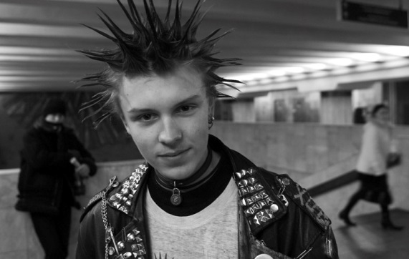
Панки
Панк (англ. punk - перен. разг. плохой, дрянной) — молодёжная субкультура, возникшая в конце 60-х — начале 70-х годов в Великобритании, США, Канаде и Австралии, характерными особенностями которой являются критическое отношение к обществу и политике.

Slide 7
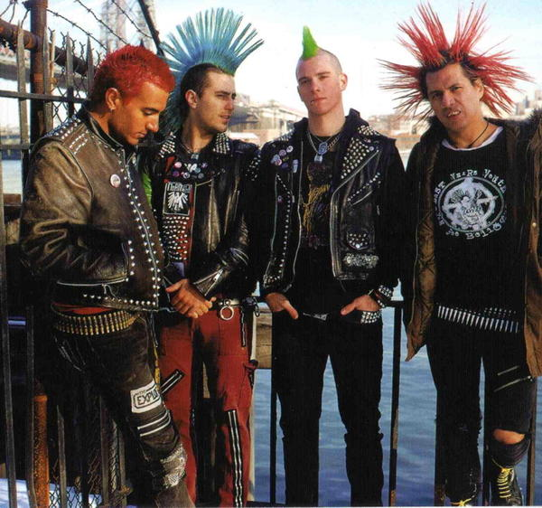
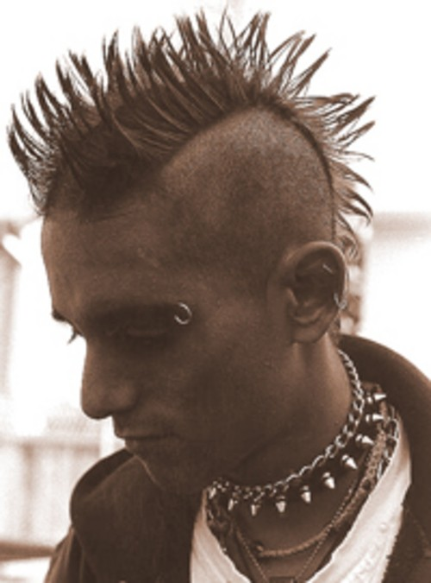
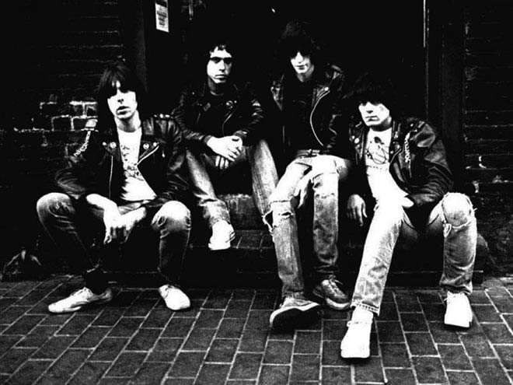
Внешний вид панков
Многие панки красят волосы в яркие неестественные цвета, начёсывают и фиксируют их лаком, гелем или пивом. В 80-х у панков стала модной причёска «ирокез». Носят заправленные в тяжёлые ботинки джинсы или подвёрнутые под короткие тяжёлые ботинки и кеды. Некоторые предварительно вымачивают джинсы в растворе отбеливателя, чтобы те пошли рыжими разводами, а также носят кеды. Манеру носить кеды начала группа Ramones, а саму эту манеру они переняли у мексиканской шпаны.
Так же панки носят различные атрибуты рокерских субкультур - ошейники,браслеты, банданы и т.п.

Slide 8
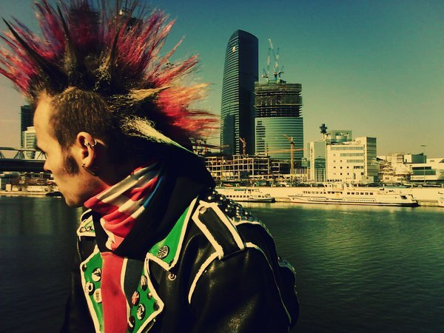
Куртка-косуха — была перенята, как рок-н-ролльный атрибут из 50-х, когда мотоцикл и рок-н-ролл были неотделимыми компонентами. Панки первой волны стремились вернуть рок-музыке ту же нарочитую задиристость и драйв, которые со временем отняла массовая коммерциализация музыки.

Slide 9
Хиппи
Хиппи — философия и субкультура, изначально возникшая в 1960-х годах в США.
Расцвет движения пришелся на конец 1960-х — начало 1970-х годов. Первоначально хиппи протестовали против пуританской морали некоторых протестантских церквей, а также пропагандировали стремление вернуться к природной чистоте через любовь и пацифизм. Один из самых известных лозунгов хиппи: «Make love, not war!», что означает: «Распространяйте любовь вместо войны!» или «Занимайтесь любовью, а не войной!».

Slide 10
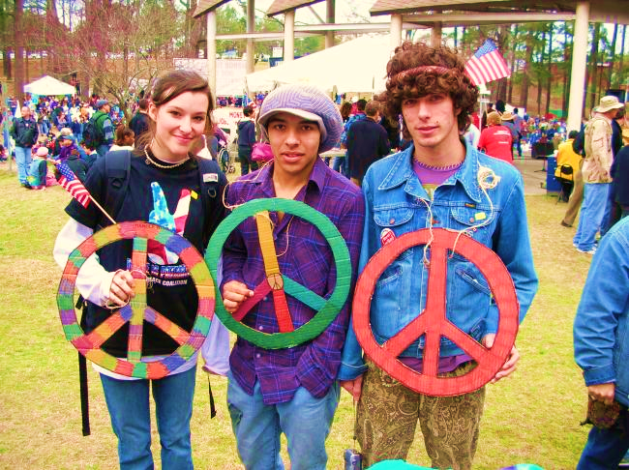
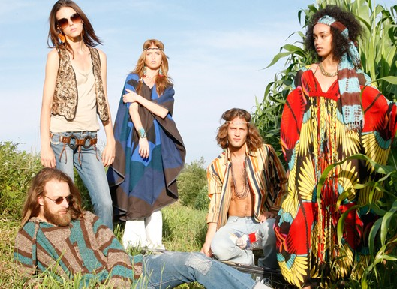
Хиппи верит:
что человек должен быть свободным;
что достичь свободы можно, лишь изменив внутренний строй души;
что душевному освобождению способствуют наркотики;
что поступки внутренне раскованного человека определяются стремлением оберегать свою свободы как величайшую драгоценность;
что красота и свобода тождественны друг другу и что реализация того и другого — чисто духовная проблема;
что все, кто разделяют сказанное выше, образуют духовную общину;
что духовная община — идеальная форма общежития;
что все, думающие иначе, заблуждаются.

Slide 11
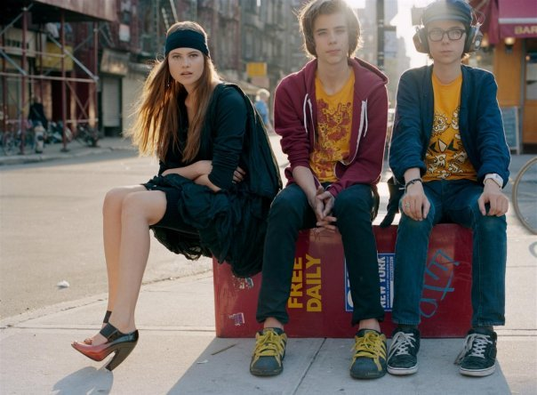
Хипстеры
Хипстеры — появившийся в США в 1940-х годах термин, образованный от жаргонного «to be hip», что переводится приблизительно как «быть в теме». Слово это первоначально означало представителя особой субкультуры, сформировавшейся в среде поклонников джазовой музыки; в наше время обычно употребляется в смысле «обеспеченная городская молодёжь, интересующаяся элитарной зарубежной культурой и искусством, модой, альтернативной музыкой и инди-роком, артхаусным кино, современной литературой и т.п».

Slide 12
Атрибуты хипстерского внешнего вида
в одежде превалирует унисекс;
используется винтаж в сочетании с последними модными тенденциями;
джинсы скинни, цветные леггинсы, разодранные до больших дыр колготки;
очки в массивной цветной пластиковой оправе, обычно без затемнения;
бороды;
классические стрижки, стрижки в стиле гитлерюгенд, использование лаков и воска для волос, нарочитая небрежность, волосы забранные в пучок;
волосы красятся в зелёный, синий, розовый цвет;
свитеры;
растянутые и поношенные футболки;
кеды или массивные каблуки и платформы, топ-сайдеры, лоферы;
объёмные шарфы;
пёстрая одежда;
тату в виде треугольников;
ломо-фотоаппарат и/или современный зеркальный фотоаппарат;
продукция фирмы Apple;
предпочтение российским социальным сетям международных.

Slide 13
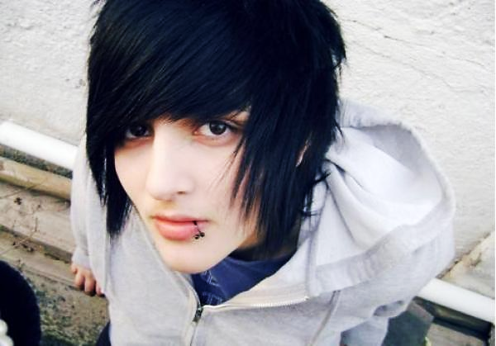
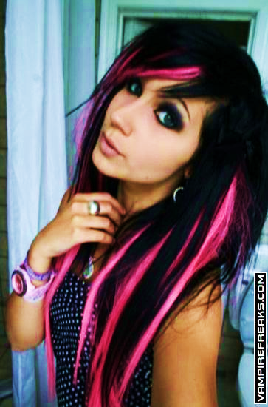
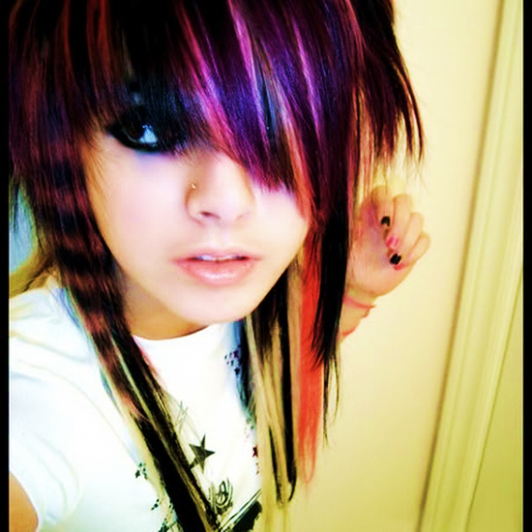
Эмо
Эмо (англ. emo: от emotional — эмоциональный) — молодёжная субкультура, образовавшаяся на базе поклонников одноимённого музыкального стиля. Её представителей называют эмо-киды (emo + англ. kid — молодой человек; ребенок) или, в зависимости от пола: эмо-бой (англ. boy — мальчик, парень), эмо-гёрл (англ. girl — девочка, девушка).

Slide 14
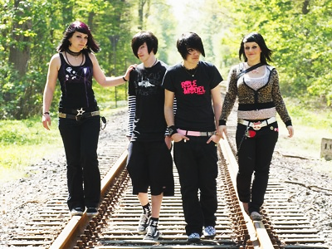
Какие они?
Выражение эмоций — главное правило для эмо-кидов. Их отличает: самовыражение, противостояние несправедливости, особенное, чувственное мироощущение. Зачастую эмо-кид — ранимый и депрессивный человек.
Эмо часто сравнивают с готической субкультурой, что обычно вызывает протест как у «готов», так и у эмо-кидов, хотя некоторые соглашаются, что между этими субкультурами есть определённое родство.

Slide 15
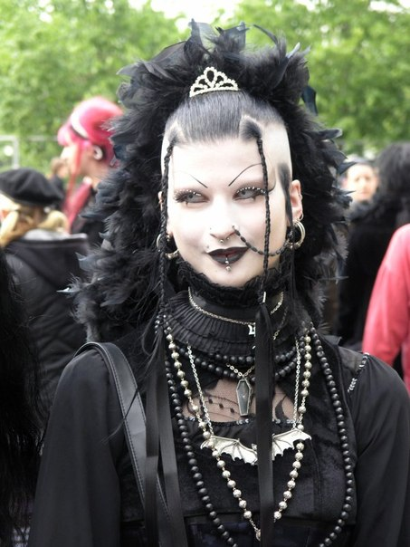
Готы
Готы — представители готической музыкальной субкультуры, зародившейся в конце 70-х годов 20-ого века на волне пост-панка. Отличительными чертами субкультуры является пристрастие к готик-року, дэт-року, готик-металу и дарквэйву, мрачный имидж (черный цвет волос, ирокезы, кожаная одежда и атрибутика и т. д.), интерес к мистической символике, декадансу, хоррор-литературе и фильмам.

Slide 16
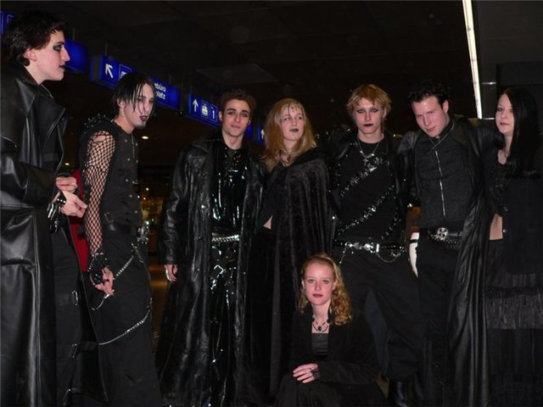
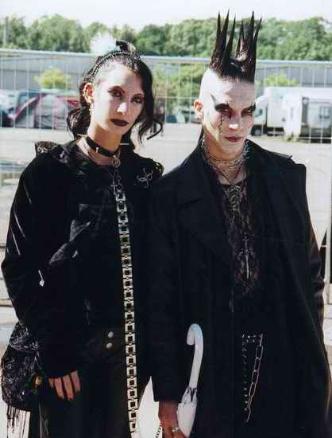
Имидж
Ранние готы выглядели также как панки, с тем лишь отличием, что доминирующим цветом одежды и волос был черный и серебряными украшениями. Они носили рваную одежду и даже ирокезы, хотя «готский ирокез» был обычно черным и намного шире чем панковский. Они также обычно носили много сетки и имели оригинальный стиль мэйк-апа, с очень белыми лицами и большим количеством черной подводки для глаз. Волосы обычно были закручены и начесаны.
Первоначально у мужчин волосы были довольно короткие и начесанные, но ближе к концу 80-х длинные черные волосы стали более предпочитаемы, и теперь чаще можно увидеть длинные ниспадающие чем сбритые по сторонам и торчащие кверху. Мэйк-ап остался частью имиджа, но одежда разнообразилась, так теперь некоторые носят одежду с влиянием 18-го или раннего 19-го веков, другие носят винил, кожу и сетку. А некоторые из них носят и то и другое, хотя редко одновременно. Черный и белый остаются доминирующими цветами, хотя красный, синий или пурпурный еще появляются. Характерными материалами остаются шелк, мятый бархат, кожа и сетка.Так же очень популярен фиолетовый, синий или Тёмно-зелёный цвет волос.

Slide 17
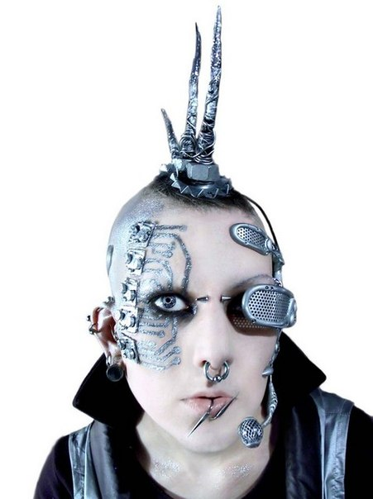
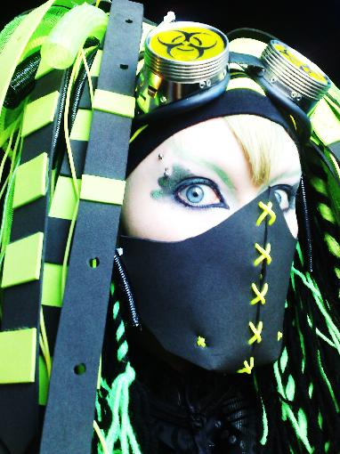
Киберготы
Киберготы — молодежная субкультура, образованная в начале 90-х гг в связи с началом массового распространения Интернета.

Slide 18
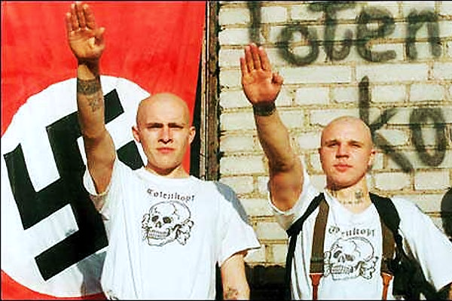
Скинхэды
Скинхеды, разг. скины́ (англ. skinheads, от skin — кожа и head — голова) — собирательное название представителей молодёжной субкультуры, а также нескольких её ответвлений.

Slide 19
Возникновение
Первые упоминания о скинхедах в прессе и музыке встречаются в Англии в конце 60-х годов XX века. Одним из первых названий субкультуры было «Hard Mods». Скинхеды 60-х годов имели общие черты стиля с субкультурой модов, а также с ямайскими рудбоями.
Современных музыкальных стилей, таких, как Oi! и панк, тогда ещё не существовало. Наиболее предпочитаемой музыкой первых модов и скинхедов были ска и соул, позже — рокстеди и регги.
Субкультура с самого начала была полностью аполитичной. Ни левая, ни правая политика не преобладала.

Slide 20
Ответвления
Традиционные скинхеды — возникли как реакция на появление прополитических ответвлений от первоначальной субкультуры. Следуют образу первых скинхедов — преданность субкультуре, память о корнях, аполитичность. Неофициальный лозунг — «Remember the Spirit of 69», так как считается, что в 1969 году движение скинхедов было на пике развития. Тесно связаны с музыкой ска и регги, а также с современной музыкой Oi!.
Хардкор скинхеды — ответвление скинхедов, которое в основном ассоциируется с хардкор сценой, а не Oi! и ска. Хардкор скинхеды стали распространенными в конце первой волны хардкора. Антифишисты.
НС-скинхеды — появились в Англии в первой половине 70-х. Придерживаются идеологий правого толка, националисты или расисты, некоторые выступают за идею расового сепаратизма и превосходства белой расы.
S.H.A.R.P. — «Скинхеды против расовых предрассудков». Появились в Америке 1980-х как реакция на возникший в СМИ стереотип о том, что все скинхеды нацисты. Давали теле и радио интервью, где расказывали об истинных ценностях и идеях скинхед-движения.
R.A.S.H. — «Красные» и анархо-скинхеды, унаследовавшие от «родного» рабочего класса идеи социализма, коммунизма, анархизма. Прополитичное движение.

Slide 21
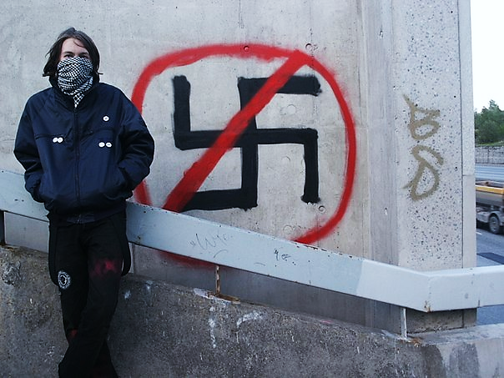
Антифа
Антифа (сокр. от антифашизм) — политизированное молодёжное движение ставящее своей целью борьбу с «фашизмом». Объединяет левые и леворадикальные партии и организации, различные автономные группы.
В настоящее время термин «антифа» описывает личности или группы, борющиеся против того, что они считают фашистскими тенденциями. Разные группы относят сюда национализм, расизм, неонацизм, антисемитизм, ксенофобию, шовинизм и все что можно отнести к дискриминации.

Slide 22
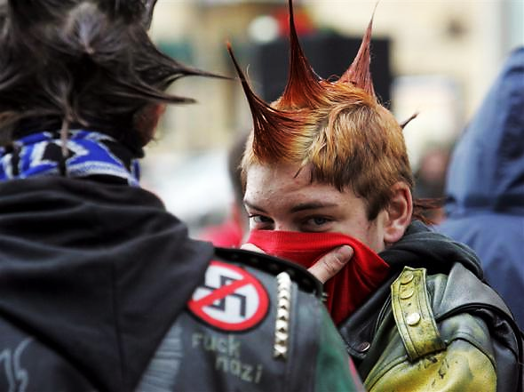
Деятельность
Концерты — т. н. «антифа-сцена», состоящая из панка и хардкора, Oi! и ска. Как правило, проводятся своими для своих. Кроме того, множество команд, пусть не прямо относящихся к движению Антифа, тем не менее проявляют солидарность с подобными идеями — открыто или не очень.
Food not Bombs — или «еда вместо бомб», акция, целью которой является обратить внимание общества на проблемы бедности и голода. Осуществляется в форме пунктов бесплатной выдачи вегетарианской пищи бездомным людям.
Граффити, наклейки, листовки.
Митинги и демонстрации.
«Акции прямого действия» — применение насилия к инакомыслящим.

Slide 23
Straight Edge
Straight Edge (русск. чёткая грань, сокращённо sXe) — ответвление хардкор-субкультуры, возникшее как реакция на сексуальную революцию, гедонизм и другое отсутствие воздержанности, связанное с панк-роком. В своей простейшей форме философия straight edge отрицает употребление любых алкогольных напитков, табака, а также наркотических веществ в целом. В некоторых случаях сюда входит ведение вегетарианского и веганского образа жизни, отказ от использования кофеиносодержащих продуктов, медикаментов и беспорядочных половых связей. Термин был заимствован из творчества музыкальной группы Minor Threat, написавшей песню под названием «Straight Edge».

Slide 24
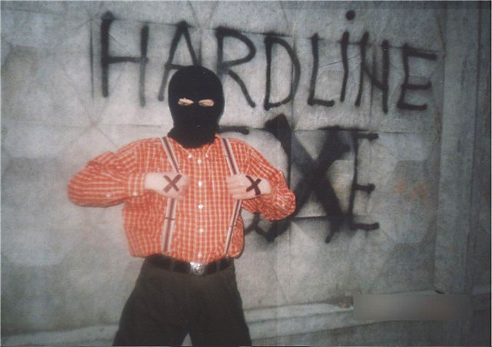
Hardline
Хардлайн — анархистское движение, которое имело свои корни в Южной Калифорнии на хардкор-панк сцене в начале 1990-х. Хотя хардлайн имеет отношение к движению straight edge, многие взгляды хардлайнеров кардинально противоречат как ему, так и идеологии панка в целом.

Slide 25
Идеология
Хардлайн, бескомпромиссная философия — движение, сторонники которого отказываются от курения, алкоголя, всех видов наркотиков, синтетических медицинских препаратов, а также от продуктов «рабского труда». Хардлайнеры употребляют только пищу растительного происхождения. Большая часть хардлайнеров являются активными участниками Фронта Освобождения Животных и Фронта Освобождения Земли. Активисты освобождают животных из научных лабораторий и звероферм, находят им жилища и ветеринарную помощь, нанося экономический ущерб предприятиям, магазинам, задействованных в отраслях промышленности, использующих животных и причиняющих вред окружающей среде.

Slide 26
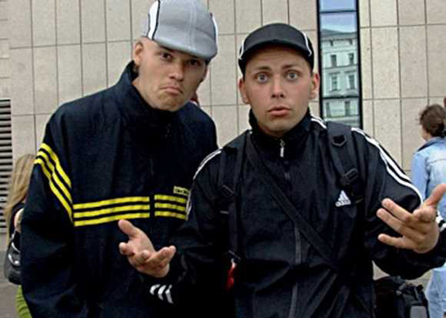
Гопники
Гопники— представители молодежной субкультуры, формирующейся из молодых людей 14-25 лет, выходцев из малоимущих слоев населения, преимущественно окраин крупных городов и провинциальных небольших городков. Их отличает низкий образовательный, интеллектуальный и культурный уровни, ограниченность и бедность языка, самые простые и доступные формы свободного времяпрепровождения. Отличительные признаки одежды — спортивные костюмы, кепка, кроссовки.

Slide 27
Отличительные черты
Спортивный костюм в любое время года, кроссовки или модельные туфли, которые носят с спортивным костюмом. Из аксессуаров — кепка — «уточка» или бейсболка; у более продвинутых гопов можно увидеть барсетку и чётки. Наличие массивной серебряной или золотой цепи на шее в сочетании всё со спортивным костюмом. Любимая еда гопников — семечки и пиво. Употребляются сии лакомства сидя на корточках. Сленг гопников весьма своеобразен и изобилует словами-паразитами, а также заимствованиями из тюремно-воровского жаргона. Привычка сидеть на корточках, кстати, также заимствована из уголовной среды.

Slide 28
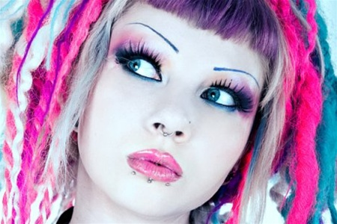
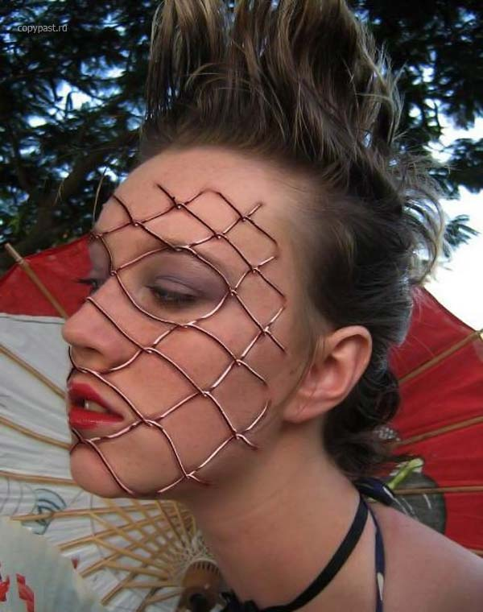
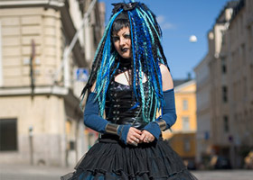
Фрики
Фрик (англ. freak — чудак, сумасшедший) — человек, отличающийся ярким, необычным, экстравагантным внешним видом и вызывающим (зачастую эпатажным) поведением. Чаще всего это подростки, но встречаются и великовозрастные фрики. Также фриками бывают люди творческих профессий — художники, поэты, фотографы, писатели и т. д.

